Slide 1
数字比较器

Slide 2
目的
通过本次实验，达成以下目标
  了解比较器的工作原理及基本结构
  学习如何设计易于扩展的电路

Slide 3
数字比较器
  数字比较器是用于比较两个数大小或相等的电路。
  参考词条

Slide 4
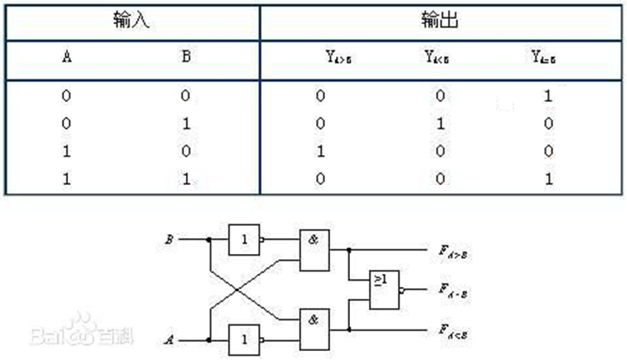
以1bit比较器为例，来进行讲解
图片摘自互联网

Slide 5
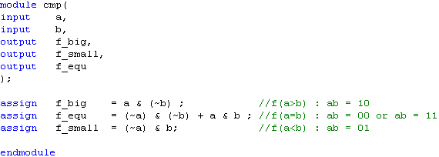
根据其真值表及电路图，我们可以写出该比较器的Verilog代码

Slide 6
问题
如果要设计一个2bit比较器，应该如何去做呢？
  一种方法是：重新列真值表、画卡诺图、得出逻辑关系式，最后得出原理图或者Verilog代码
  另一种方法：利用前面已经设计出的1bit比较器
  多数应该更倾向于选择第二种方法
    如何实现？

Slide 7
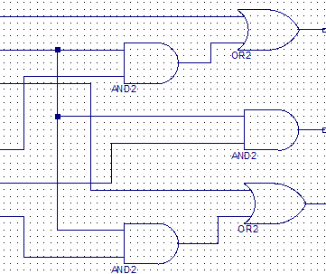
a[1]
a>b
a>b
a=b
b[1]
a<b
a=b
a>b
a[0]
a=b
a<b
b[0]
a<b

Slide 8
由2bit比较器的例子可以看出，虽然能够用上原来的1bit比较器，但仍然需要添加一些外围逻辑
随着位宽的增加，外围逻辑的规模也相应增加
理想的模块复用，应该像是“搭积木”，各个底层模块连连线就能搞定，不需要增加额外的逻辑
比较器应该怎么设计才能易于扩展呢？

Slide 9
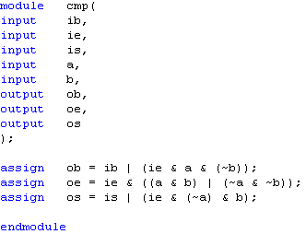
I _{a>b}
O _{a>b}
I _{a=b}
O _{a=b}
为增加可扩展性，在1bit比较器模块的基础上添加3个输入信号，分别为上一级的大于、等于、小于指示信号
I _{a<b}
O _{a<b}
a
b
注：为便于表示，用Ob表示O _{a>b}，Oe表示O _{a=b}，Os表示O _{a<b}
Ob = Ib | (Ie & a b)
Oe = Ie & (a b | a b)
Ob = Ib | (Ie & a b)

Slide 10
0
I _{a>b}
O _{a>b}
0
I _{a=b}
O _{a=b}
0
I _{a<b}
O _{a<b}
a[1]
a[0]
b[1]
b[0]
虽然在1bit比较器中添加了几个信号，复杂度及代码量都有增加，但同时也带来了极大的可扩展性
建议大家在编写Verilog模块时，能够多想想，怎样做才能为后续的复用提供便利
思考：这种级联的做法有何弊端？

Slide 11
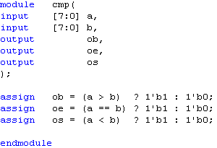
实际编写Verilog代码时，往往不会去考虑门级的结构，而是从更高的层次进行描述
  把更多的工作交给工具来完成

Slide 12
要求
设计一4位比较器
  画出门级电路图
  用verilog语言完成设计
  仿真
  在学习板上进行下载验证
    a[3:0] = sw[7:4]
    b[3:0] = sw[3:0]
    {ob,oe,os} =Led[2:0]

Slide 13
检查标准
下载结果正确
编写实验报告
  实验完成后一周之内上传至FTP
  lab03_学号.pdf
  FTP://202.38.78.55/upload_exp_reports/CS_LAB/lab03_20171102/

Slide 14
实验报告模板
实验报告命名格式（文件名）：
  lab02_学号_姓名_实验题目.pdf
内容包括但不限于：
  实验目的
  实验内容
  实验结果
  实验分析
  意见建议
  附录:原理图、源代码

